Slide 1
ПРОЕКТ: « ВОЛШЕБНАЯ СОЛЬ»
МАОУ СОШ № 7
4 «А» класс
Балабанова Любовь
Шиварова Вероника

Slide 2
Гомер называл поваренную соль «божественной»

Slide 3
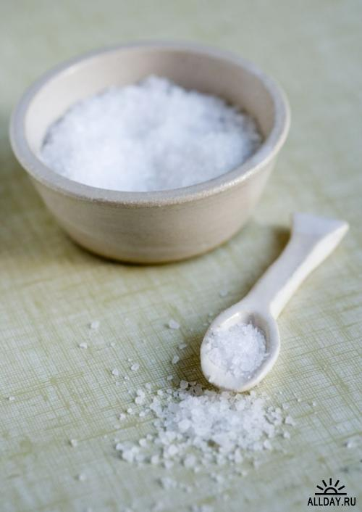
ГИПОТЕЗА: мы предполагаем, что сможем сделать оригинальные и красивые поделки с использованием соли. ЦЕЛЬ ПРОЕКТА: показать использование соли в декоративно- прикладном творчестве. ЗАДАЧИ: 1. Выяснить, что такое соль и откуда она берётся. 2. Изучить техники декоративно-прикладного творчества с использованием соли. 3. Провести опыт с солью по выращиванию кристаллов. 4. Изготовить поделки с применением соли.

Slide 4
Объект исследования: соль.

Slide 5
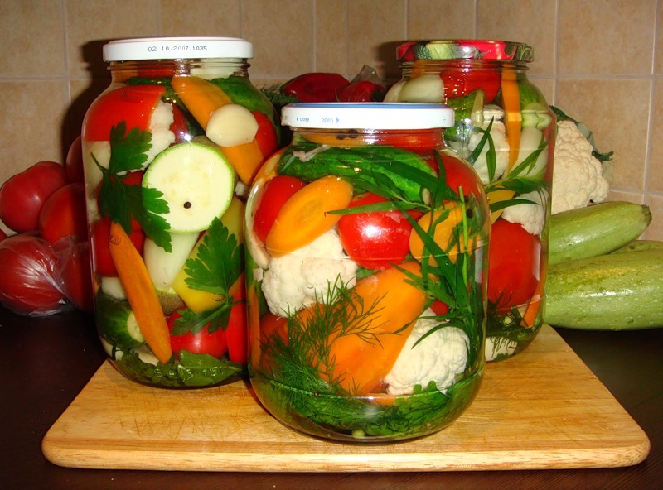
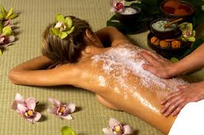
СОЛЬ - это очень важное вещество

Slide 6
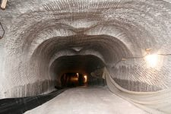
2 основных пути добычи соли

Slide 7
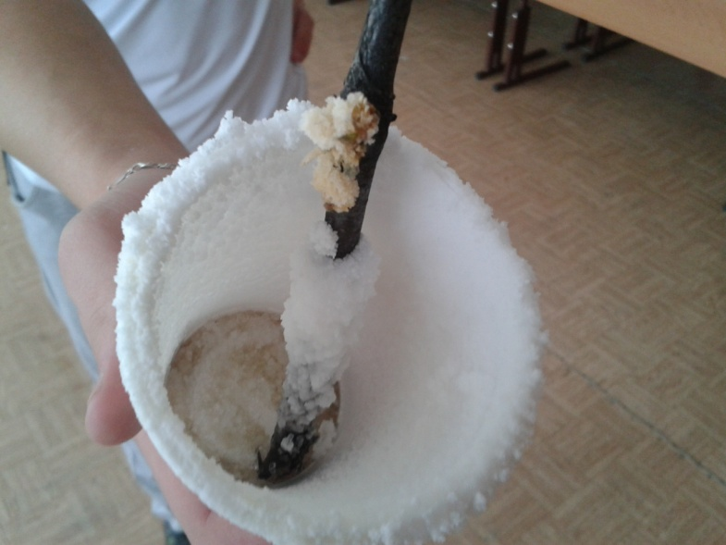
Мы научились выращивать кристаллы, они получаются очень красивые, и мы можем научить этому своих друзей.
Необходимо взять стакан с горячей водой, добавлять в него соль и помешивать до тех пор, пока соль перестанет растворяться. Получится перенасыщенный раствор соли. Затем нужно его процедить в другой стакан и опустить в него палочку .Через несколько дней на палочке появятся кристаллы соли.

Slide 8
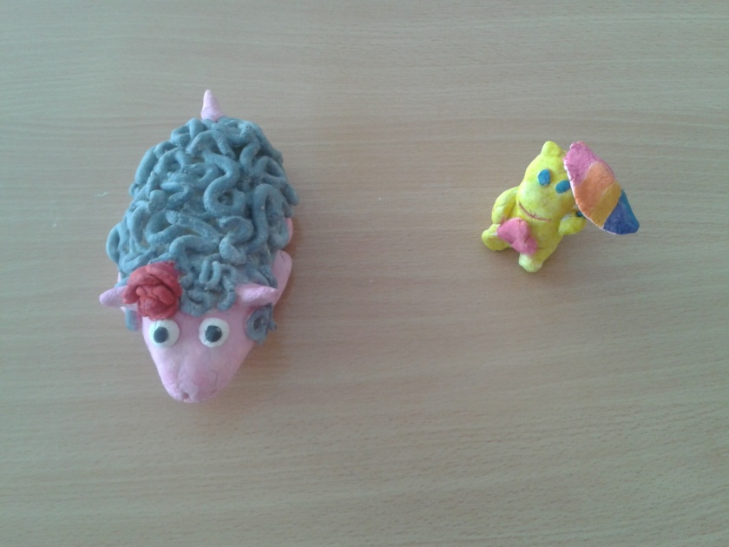
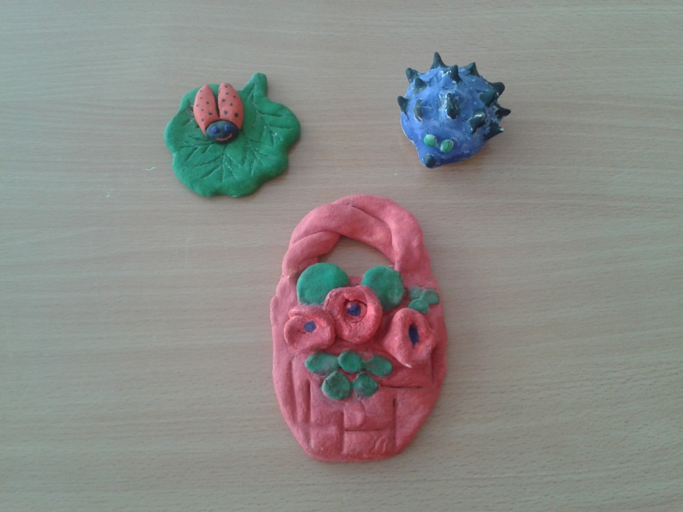
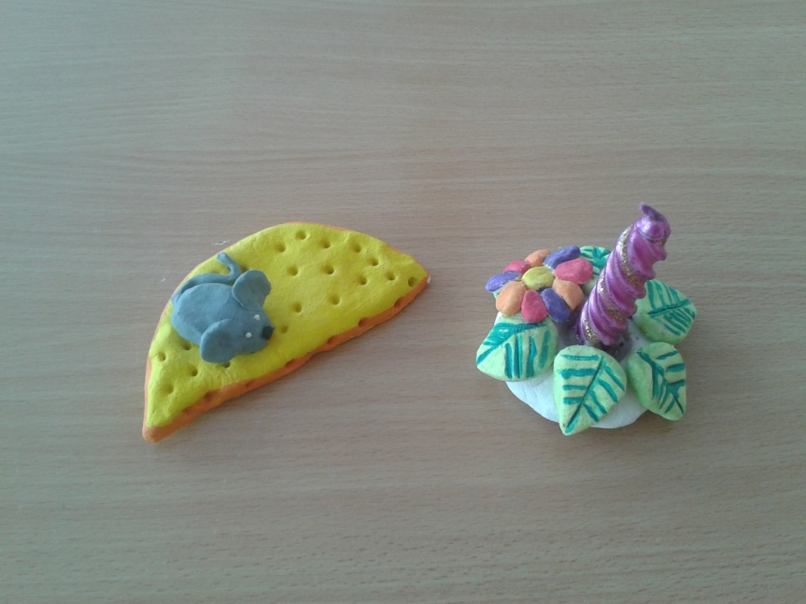
Из солёного теста мы сделали различные поделки

Slide 9
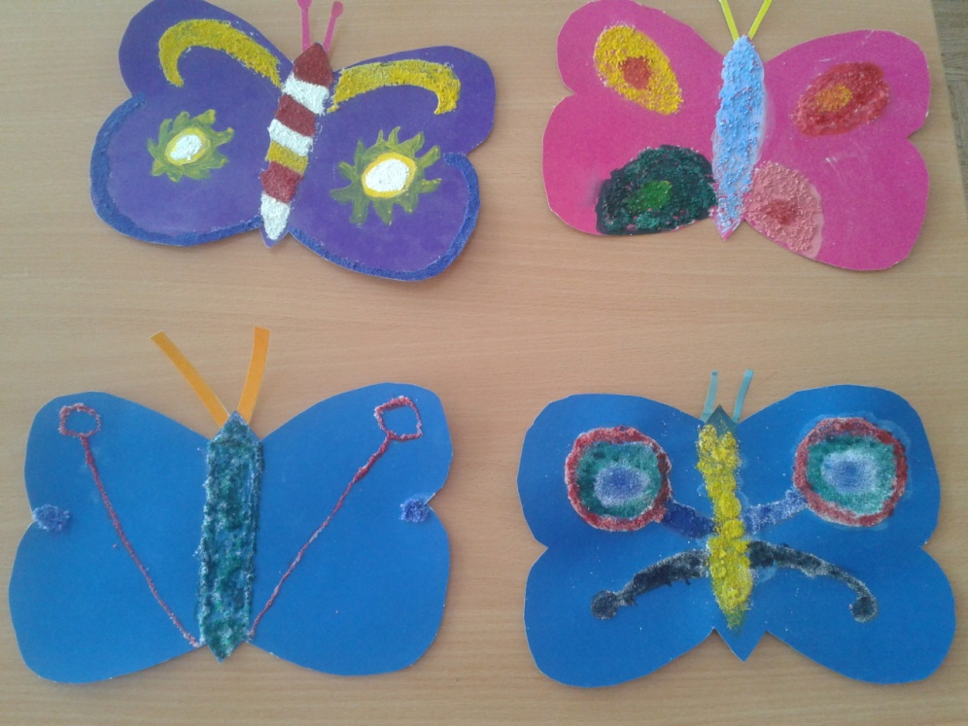
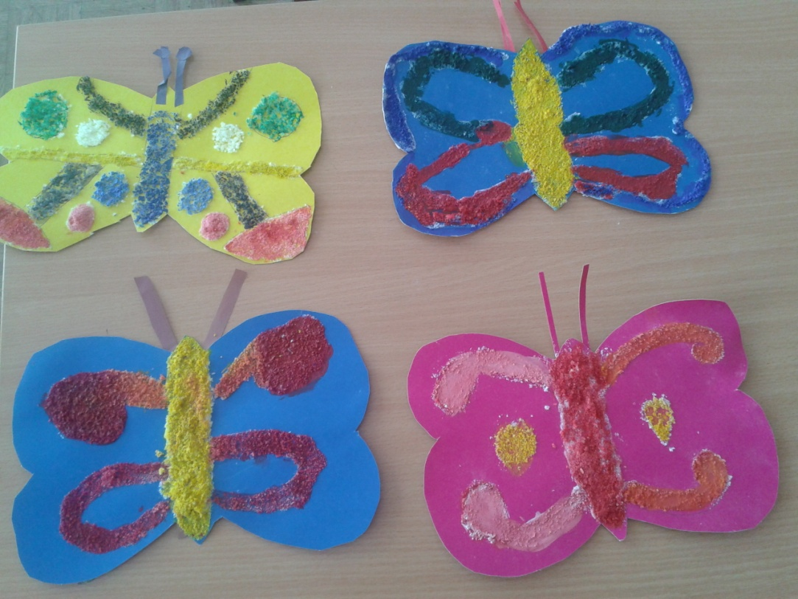
Аппликация с применением соли.

Slide 11
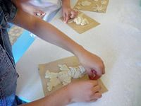
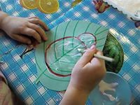

Slide 12
Таким образом, наша гипотеза подтвердилась. Изучив свойства соли, мы сделали различные красивые поделки.

Slide 13
СПАСИБО!

